Slide 1
UNIVERSIDADE ESTADUAL DE PONTA GROSSA
ESCRITÓRIO DE RELAÇÕES INTERNACIONAIS
ERI - UEPG

Slide 2
Escritório para Assuntos Internacionais da Universidade Estadual de Ponta Grossa
ERI/UEPG
criado em 27 de Novembro de 1995
Resolução Universitária nº 028
EQUIPE
Jarem Raul Garcia (Diretor)
Glaci Meira Hilgemberg (Técnica Administrativa)
Andréa Marra Schade (Colaboradora)
Victor Schnepper Lacerda (Profissional - Bolsista)
PDE – Sala 08
Avenida General Carlos Cavalcanti, 4748
Campus de Uvaranas
Ponta Grossa – PR, CEP 84030-900
Web site: http://www3.uepg.br/eri/
Telefone: 3220 3260
e-mail: eri.uepg@gmail.com
Escritório para Assuntos Internacionais da Universidade Estadual de Ponta Grossa - ERI/UEPG

Slide 3
Profa. Dra. Luciane Stallivieri
V SIIES - CURITIBA – PR, 2016
Plano de ação
1) Reconhecer a importância e a necessidade da internacionalização.
2) Desenvolver um plano para alavancar o processo de internacionalização.
3) Institucionalizar o processo de internacionalização.
4) Criar uma estrutura adequada para o processo de internacionalização.
5) Criar uma relação próxima entre as metas de internacionalização, a missão institucional e seus objetivos, com relação ao ensino, pesquisa e extensão.
6) Integrar a dimensão internacional no desenvolvimento de projetos das unidades e dos departamentos da instituição.
7) Utilizar estratégias que incluam o ensino, a educação continuada, a pesquisa, a mobilidade acadêmica e administrativa, e, principalmente, a inovação curricular.
8) Desenvolver a avaliação sistemática da internacionalização, de acordo com os padrões de qualidade.
9) Estabelecer um escritório de Relações Internacionais como agente de mudanças institucionais , levando em consideração as necessidades da instituição.
10) Estabelecer um plano que dê visibilidade às atividades de internacionalização.
Escritório para Assuntos Internacionais da Universidade Estadual de Ponta Grossa - ERI/UEPG

Slide 4
1) Reconhecer a importância e a necessidade da internacionalização.
Definição, pela administração central, de metas e propostas de desenvolvimento de ações de internacionalização.
Reconhecimento, por parte dos alunos, que um período de experiência internacional pode fazer diferença na sua formação futura.
O acadêmico (professor/pesquisador), em sua maioria, entendem que parcerias e experiências internacionais refletem de maneira direta na qualidade de sua atuação profissional.
O agente universitário está mais distante de visualizar uma importância que experiências internacionais podem trazer a sua atuação profissional.
EMBORA EXISTA O RECONHECIMENTO DA IMPORTÂNCIA DA INTERNACIONALIZAÇÃO
AINDA HÁ DIFICULDADE NO ESTABELECIMENTO DE PRIORIDADES E ESTRATÉGIAS
Escritório para Assuntos Internacionais da Universidade Estadual de Ponta Grossa - ERI/UEPG

Slide 5
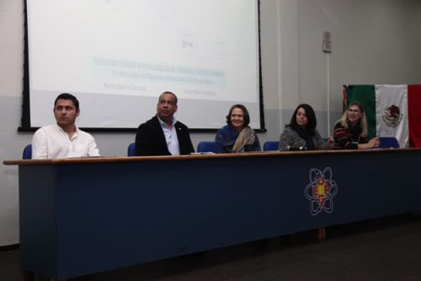
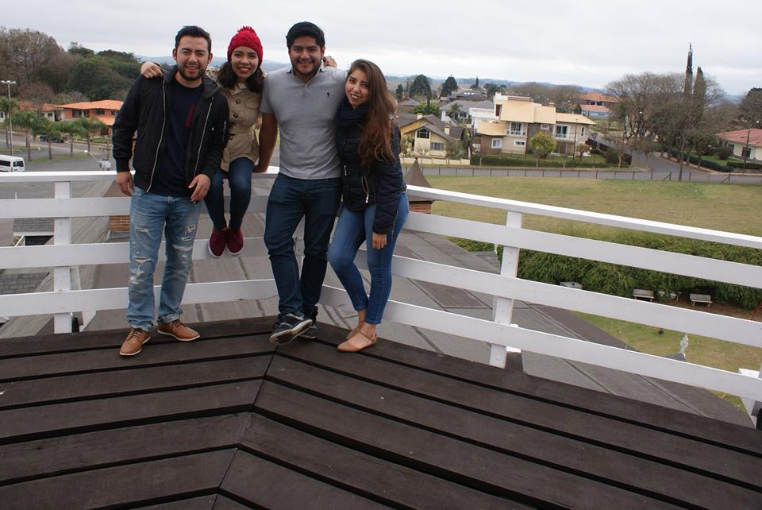
2) Desenvolver um plano para alavancar o processo de internacionalização.
Incluir a Comunidade Acadêmica no estabelecimento desse plano
Estimular e participar de ações voltadas ao desenvolvimento da internacionalização de iniciativa da comunidade universitária
Projeto de Extensão Vivendo o Intercâmbio: a UEPG apoia você!
Em parceria com o ERI e com COAE, o Projeto recepciona os acadêmicos (as) internacionais da UEPG, da graduação e da pós-graduação. Busca-se a participação da reitoria, das pró-reitorias e dos coordenadores de curso aos quais os alunos estão vinculados
USF
Escritório para Assuntos Internacionais da Universidade Estadual de Ponta Grossa - ERI/UEPG

Slide 6
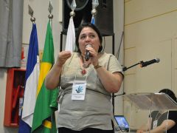
2) Desenvolver um plano para alavancar o processo de internacionalização.
Incluir a Comunidade Acadêmica no estabelecimento desse plano
Estimular e participar de ações voltadas ao desenvolvimento da internacionalização de iniciativa da comunidade universitária
Internacionalização, cidadania e direitos humanos
Por meio da mobilização de docentes do departamento de Serviço Social. o projeto conta com uma equipe interdisciplinar a fim de acolher e atender os acadêmicos internacionais da UEPG. Além dessa atividade, a equipe desenvolve pesquisas e ações referentes ao direito de migrar buscando levar a comunidade de migrantes de Ponta Grossa à dimensão de cidadania global.
USF
Escritório para Assuntos Internacionais da Universidade Estadual de Ponta Grossa - ERI/UEPG

Slide 7
3) Institucionalizar o processo de internacionalização.
Definição da Política Linguística da Instituição
Definição da Política de Internacionalização
Reformulação do regimento do ERI/UEPG
Resistência dos Pesquisadores em Institucionalizar suas Parcerias Estabelecidas Individualmente.
Escritório para Assuntos Internacionais da Universidade Estadual de Ponta Grossa - ERI/UEPG

Slide 8
4) Criar uma estrutura adequada para o processo de internacionalização.
Programa de Reestruturação dos ERI’s IES-PR
Escritório para Assuntos Internacionais da Universidade Estadual de Ponta Grossa - ERI/UEPG

Slide 9
5) Criar uma relação próxima entre as metas de internacionalização, a missão institucional e seus objetivos, com relação ao ensino, pesquisa e extensão.
6) Integrar a dimensão internacional no desenvolvimento de projetos das unidades e dos departamentos da instituição.
Escritório para Assuntos Internacionais da Universidade Estadual de Ponta Grossa - ERI/UEPG

Slide 10
7) Utilizar estratégias que incluam o ensino, a educação continuada, a pesquisa, a mobilidade acadêmica e administrativa, e, principalmente, a inovação curricular.
COIL Courses
selecionar 2 docentes que farão uma experiência piloto (total=14 pessoas no estado do PR) protocolar um projeto de ensino ou extensão
pensar em quem seriam os parceiros internacionais
formação conjunta para esses 14 docentes das 7 IES
a) objetivo: Preparação da disciplina usando o COIL.
b) antecipadamente: orientar leituras sobre coil
c) facilitador: O melhor seria com um especialista – quem?
d) como seria o treinamento? On line? Presencial? Quantas horas?
e)formação conjunta com esses 14 docentes E COM os parceiros estrangeiros março 2018
início do uso do COIL - 4 ou 5 semanas (uma aula por semana), consecutivas?..
INÍCIO de cursos de graduação (com esses 4 docentes em cada IES) com COIL
Escritório para Assuntos Internacionais da Universidade Estadual de Ponta Grossa - ERI/UEPG

Slide 11
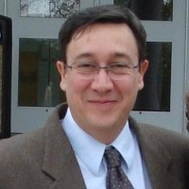
COIL Courses
OSVALDO SUCCI – Dr. Em Linguística
Universidade Metodista de Piracicaba;
FATEC – Americana;
selecionar 2 docentes que farão uma experiência piloto (total=14 pessoas no estado do PR) protocolar um projeto de ensino ou extensão
pensar em quem seriam os parceiros internacionais
formação conjunta para esses 14 docentes das 7 IES
a) objetivo: Preparação da disciplina usando o COIL.
b) antecipadamente: orientar leituras sobre coil
c) facilitador: O melhor seria com um especialista – quem?
d) como seria o treinamento? On line? Presencial? Quantas horas?
e)formação conjunta com esses 14 docentes E COM os parceiros estrangeiros
março 2018
início do uso do COIL - 4 ou 5 semanas (uma aula por semana), consecutivas?..
INÍCIO de cursos de graduação (com esses 4 docentes em cada IES) com COIL

Slide 12
Muito Obrigado pela Atenção
Escritório para Assuntos Internacionais da Universidade Estadual de Ponta Grossa - ERI/UEPG

Slide 13
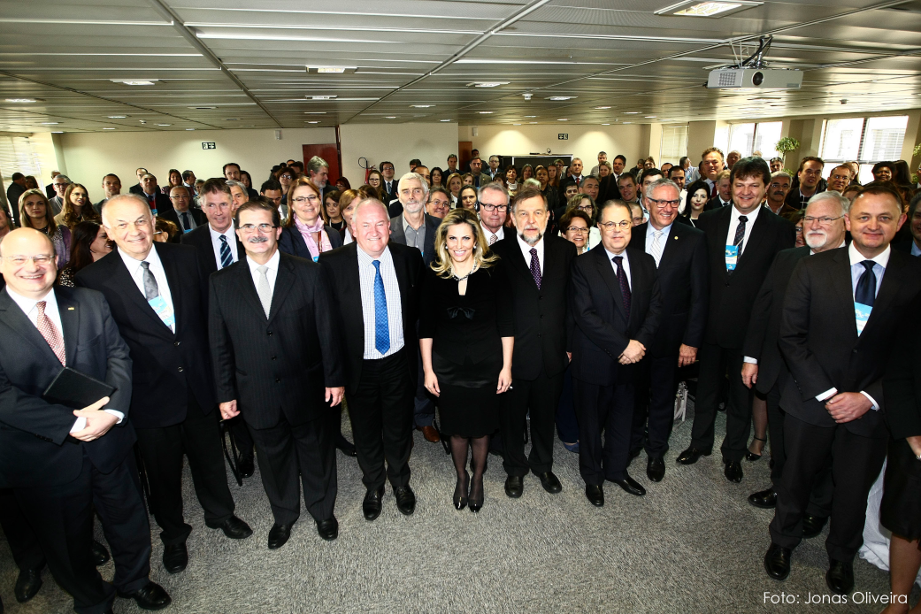
Victoria State – Estado do Paraná
Parceria em Ensino Superior, Pesquisa Científica e Tecnológica
Parana-Victoria Memorandum of Understanding (MoU)
Documento de Intenções para Bolsa de Doutorado Sanduíche - FA
ÁREA - Água

Slide 14
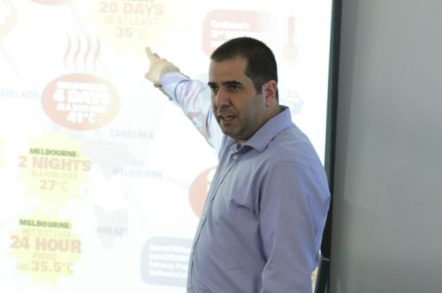
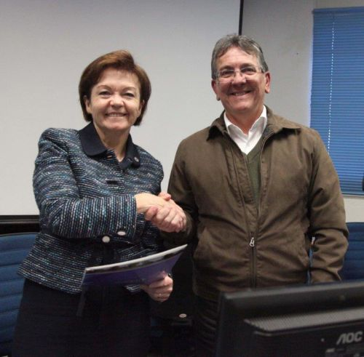
Victoria State – Estado do Paraná
Parceria em Ensino Superior, Pesquisa Científica e Tecnológica
Dr. Robert Faggian - DEAKIN UNIVERSITY
- Mudanças Climáticas
- Desenvolvimento Sustentável
Universidade Estadual de Ponta Grossa (UEPG) - DEAKIN UNIVERSITY

Slide 15
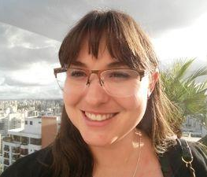
Victoria State – Estado do Paraná
Parceria em Ensino Superior, Pesquisa Científica e Tecnológica
Camille Mansell - Diretora Regional para a Educação na América Do Sul
Governo de Victoria
Manejo da Água: Três Áreas
- Water Engineering, Resources & Treatment; Economics;
- Social Sciences & Governance;
- Rivers & Ecology.
Vídeo Conferência – A partir da segunda quinzena de outubro

Slide 16
COIL Courses
COIL was developed as an approach to fostering cross-cultural student competence through development of multicultural learning environments that link university or college classes in different countries. In the COIL model, students from different cultures enroll in shared courses with faculty members from each country co-teaching and managing coursework.
The COIL model does not merely promote courses where students from different nations co-habit an online classroom. Rather, we advocate creation of co-equal learning environments where instructors work together to generate a shared syllabus based on solid COIL FDG academic coursework emphasizing experiential and collaborative student learning. The classes may be fully online, or offered in blended formats with traditional face-to-face sessions taking place at both schools, while collaborative student work takes place online.

Slide 17
Modes of interaction in COIL Courses
Online – In this model, two or more groups of students residing in different countries enroll in the course, two or more faculty members teach and manage the course work, and all teaching and interaction takes place online. Here the curriculum for all students may be identical or specific to the individual courses.
Dual Hybrid – In this model, two or more groups of students residing in different countries enroll in the course with dedicated faculty members co-teaching and managing the coursework at each participating institution. Each group of students regularly meets face-to-face with their instructor, while the larger group works together online on specific assignments and shared productions. Here the curriculum for the different student groups need not be identical, but can instead be complementary, with only the shared units and assignments being similar or identical. In this model it is more likely that students will be separately graded and receive credit from their home university.
Carrot – This is really not a separate model, but rather a way to bring stronger closure to the collaborative work process and to add a significant incentive for student participation. With this approach, one or more students from each participating institution are offered the opportunity to travel to their partners’ country, to present their final project and to meet their peers abroad. This end of semester trip may be funded through the class budget or can be contingent on student underwriting of the travel expenses. If funded through the class budget it would likely be in the form of an award for strong work produced during the course. The visit would typically be for a period of 5-10 days and housing would be provided by host families or by the host institution in a dormitory setting.

Slide 18
COIL Courses
Course Name | US Institution | International Partner Institution | Country
Gender Roles Across Cultures* (Video) (Powerpoint) | College at Brockport | Novgorod State University | Russia
Transatlantic Public Administration & Policy* (Video) (Powerpoint) | Buffalo State College | Manchester Metro. Univ./Babes Bolyai Univ. | UK/Romania
Engineering Ethics | Binghamton University | University of Western Australia | Australia
Fundamentals of Public Management | Binghamton University | Shenzhen University | China
Advanced Social Work Practice with Communities | Binghamton University | University of the Free State | South Africa
Dairy Production and Management | SUNY Cobleskill | Belarusian Agricultural Academy | Belarus
Global English Composition* (Video) (Powerpoint) | Corning Community College | University of Belize | Belize
Voice and Movement for Actors* (Video) (Powerpoint) | Corning Community College | Actors College of Theatre & Television | Australia
Advanced Writing Seminar (Video) (Powerpoint) | SUNY Cortland | Capital Normal University | China
International Development and International Migration* | SUNY Cortland | Anadolu University | Turkey
Social Control | SUNY Cortland | Belarus State University, Moscow State University | Belarus, Russia

Slide 19
Disciplinas em Inglês

Slide 20
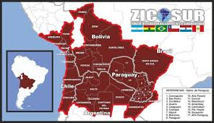
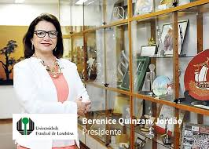
Rede ZICOSUR Universitária
https://zicosur.wordpress.com/

